Slide 1
Художественный фильм «Приключения Буратино»

Slide 2
Приключения «Буратино»
«Приключения Буратино» — советский двухсерийный музыкальный телевизионный фильм по мотивам сказки Алексея Толстого «Золотой ключик, или Приключения Буратино», созданный на киностудии «Беларусьфильм» в 1975 году.
Телепремьера состоялась 1-2 января 1976 года.

Slide 3
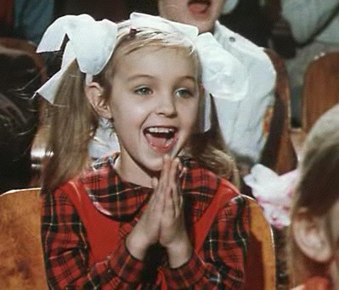
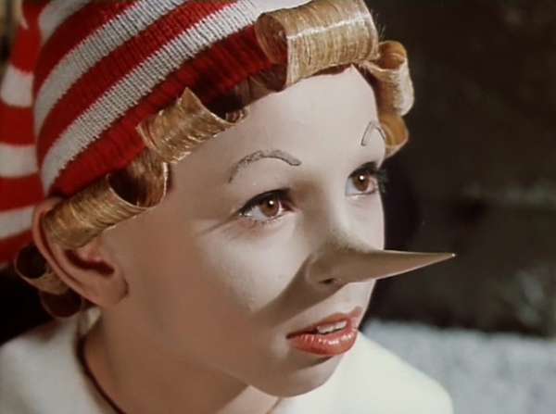
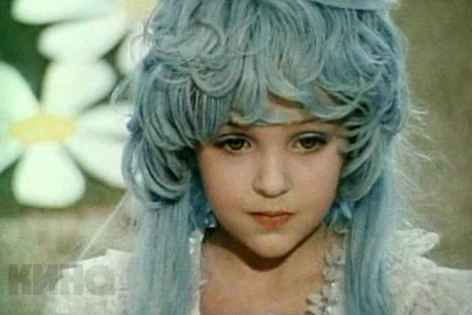
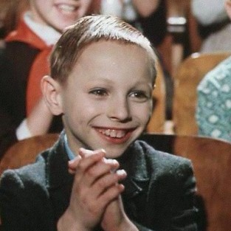
Актерский состав
Дмитрий Иосифов
-Буратино
Татьяна Проценко-Мальвина

Slide 4
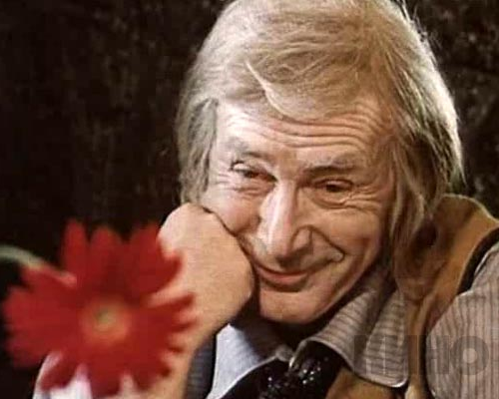
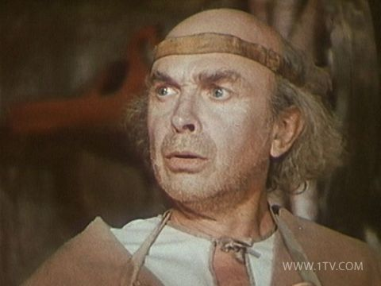
Актерский состав
Николай Гринько
— папа Карло
Юрий Катин-Ярцев
— Джузеппе

Slide 5
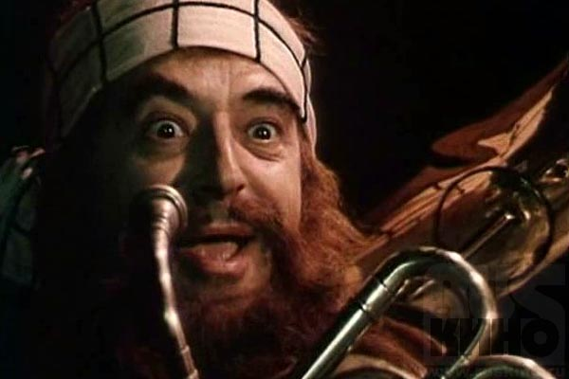
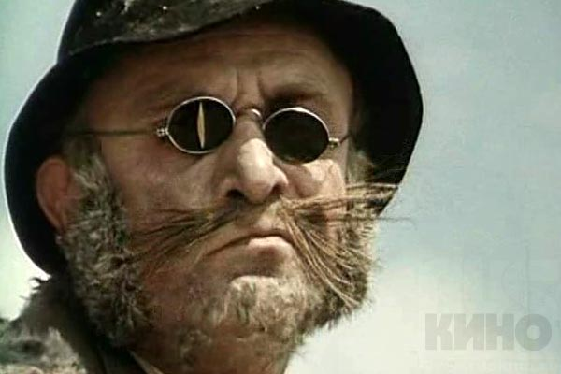
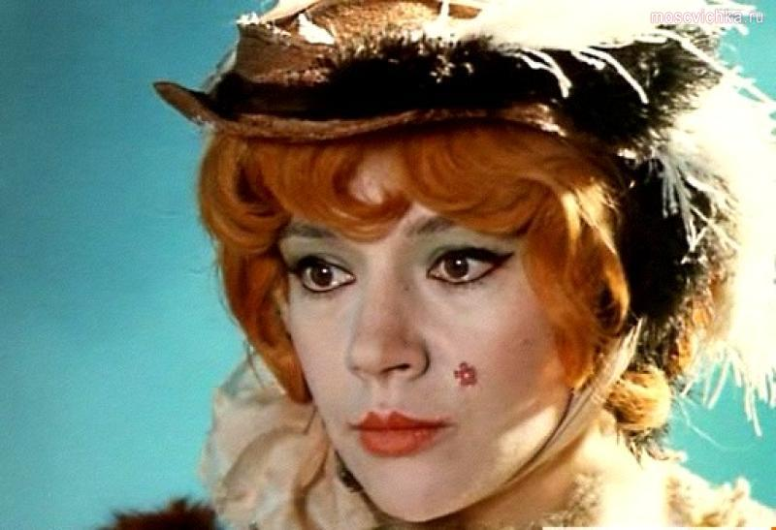
Актерский состав
Владимир Этуш
— Карабас-Барабас
Ролан Быков — кот Базилио
Елена Санаева — лиса Алиса

Slide 6
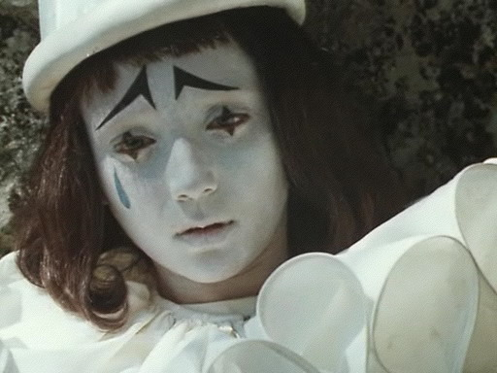
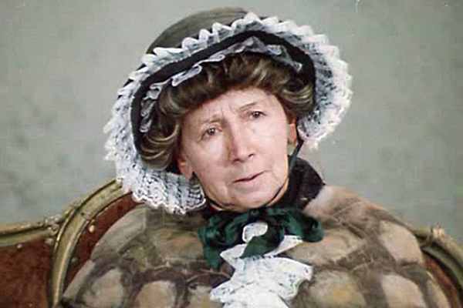
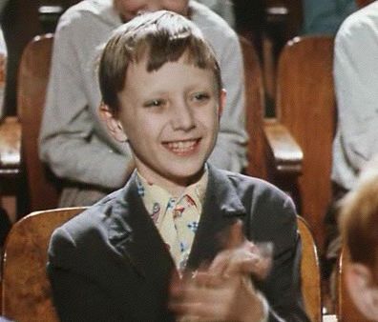
Актерский состав
Рина Зелёная
— черепаха Тортила
Роман Столкарц
— Пьеро

Slide 7
Съёмочная группа:
Сценарий: Инны Веткиной
Постановка: Леонида Нечаева
Главный оператор: Юрий Елхов
Главный художник: Леонид Ершов
Музыка: Алексея Рыбникова
Стихи: Булата Окуджавы, Юрия Энтина

Slide 8
Музыка и песни
В СССР песни из этого фильма выпускались на пластинках фирмой «Мелодия». Музыкальные композиции (танцы Буратино с куклами в театре, мелодия «Какое небо голубое») использовались в начальном мультипликационном прологе фильма «100 грамм для храбрости». Позже некоторые музыкальные композиции из этого фильма использовались в начальных мультипликационных заставках и темах выпусков журнала «Ералаш» .
Автор текста-Юрий Энтин.
Исполнитель-Нина Бродская
Песня «Буратино»

Slide 9
Музыка и песни
После телепремьеры фирма «Мелодия» выпустила диск-миньон с несколькими песнями из фильма. На звуковых страницах журнала «Колобок» № 10-11 за 1976 год (в сокращении, под названием «Приключения Буратино»), а затем на диске фирмы «Мелодия» (полностью, под названием «Невероятные приключения Буратино и его друзей») вышла инсценировка Ларисы Закашанской, в которую вошли музыка и песни из телефильма.
Романс Черепахи Тортиллы

Slide 10
Музыка и песни
Некоторые включённые в инсценировку музыкальные номера звучали иначе, чем в первоисточнике. Например, на пластинке прозвучал альтернативный вариант исполнения Ниной Бродской начальной песни «Бу-ра-ти-но!», а песня Карабаса-Барабаса исполнялась Романом Филипповым, в то время как в фильме её поёт Владимир Этуш.
Песня о Поле Чудес

Slide 11
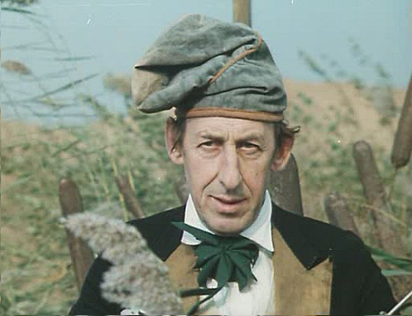
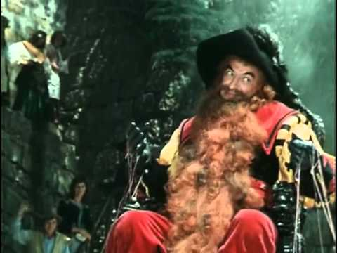
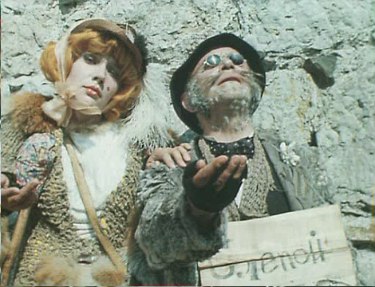
Музыка и песни
Песня Карабаса Барабаса
Песня Дуремара
Песня лисы Алисы
и кота Базилио

Slide 12
Какие песни понравились больше всего? Почему? Больше всего мне понравилась песня Буратино. Так как она самая заводная, веселая, оптимистичная. Если бы у вас была возможность сняться в данном мюзикле, то какую бы вы хотели сыграть роль? Почему? Мальвину. Потому что она самая красивая и добрая героиня в этом фильме.

Slide 13
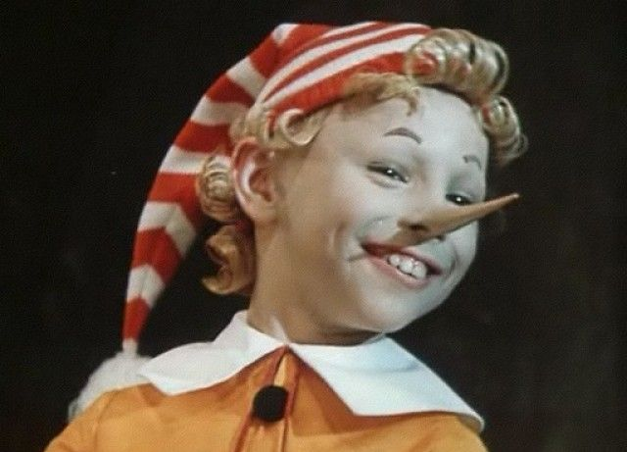
Спасибо за внимание!

